Slide 1
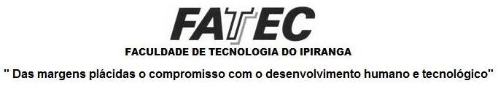
Engenharia de Software I
Visão Geral de Qualidade de Software
Referências:
Engenharia de Software – Pressman – 6a. Edição – Capítulos 2, 15 e 26
Sites:
http://www.sei.cmu.edu/cmmi/
http://www.softex.br/mpsbr/

Slide 2
Definições de Qualidade
Mito ou verdade?
“Qualidade de software é algo que a área de sistemas começa a se preocupar depois que o código foi gerado.”
Engenharia de Software I - Profa. Ana Paula G. Serra

Slide 3
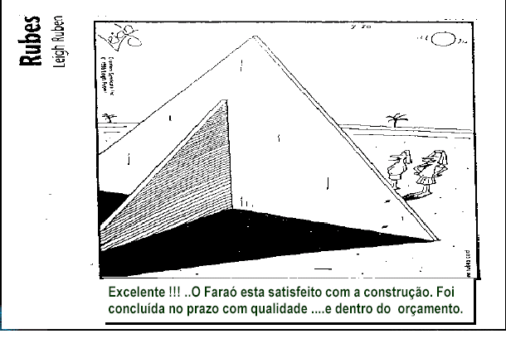
Visão Geral de Qualidade

Slide 4
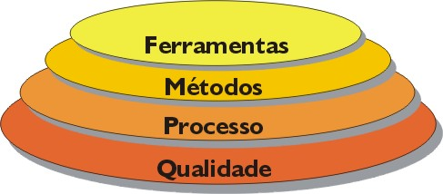
Engenharia de Software em Camadas
Visão Geral de Qualidade
(Pressman, 2006)

Slide 5
Visão Geral de Qualidade
Qualidade do processo para atingir a qualidade de produto
Visão de fabricação de produtos
Definir
processo
Desenvolver o
produto
Avaliar a
Qualidade do
produto
Aprimorar o
processo
não
Qualidade
OK
sim
Padronizar o
processo
(Sommerville, 2007)
Essa visão se aplica a Qualidade do Processo de Software?
Notes:
Mastering OOAD w/ UML 2.0 – Instructor Notes
Module 2 - Concepts of Object Orientation
Modeling has a rich history in all the engineering disciplines.
The four basic principles of modeling are derived from this history.
The models you create profoundly influence how a problem is attacked and how a solution is shaped.
Every model may be expressed at different levels of precision.
The best models are connected to reality.
No single model is sufficient. Every non-trivial system is best approached through a small set of nearly independent models.
Demonstrate that there are guiding principles for visual modeling. It is not chaotic activity.
The four modeling principles are described in detail on the next four slides.
See the “UML User Guide” for a more detailed discussion on these four principles.

Slide 6
Visão Geral de Qualidade
Isso no remete a velha frase de Engenharia de Software
“SOFTWARE É DESENVOLVIDO E NÃO FABRICADO”
(Pressman, 2006)
Notes:
Mastering OOAD w/ UML 2.0 – Instructor Notes
Module 2 - Concepts of Object Orientation
Modeling has a rich history in all the engineering disciplines.
The four basic principles of modeling are derived from this history.
The models you create profoundly influence how a problem is attacked and how a solution is shaped.
Every model may be expressed at different levels of precision.
The best models are connected to reality.
No single model is sufficient. Every non-trivial system is best approached through a small set of nearly independent models.
Demonstrate that there are guiding principles for visual modeling. It is not chaotic activity.
The four modeling principles are described in detail on the next four slides.
See the “UML User Guide” for a more detailed discussion on these four principles.

Slide 7

Conceito de Qualidade de Software

Slide 8
Conceitos de Qualidade de Software
O que o cliente quer?
  Atendimento aos requisitos especificados
  Defeito zero
  Alto desempenho
  Baixo custo
  Desenvolvimento rápido
  Facilidade de uso
  Eficiência nos serviços associados
  Inovação
Engenharia de Software I - Profa. Ana Paula G. Serra

Slide 9
Conceitos de Qualidade de Software
Dificuldades da Qualidade de Software
Produtos de software são complexos.
Software não tem produção em série.
Custo está no projeto e no desenvolvimento.
Software não se desgasta.
Não há um acordo entre os profissionais sobre o que é qualidade de software.
Engenharia de Software I - Profa. Ana Paula G. Serra

Slide 10
Conceitos de Qualidade de Software
Perspectiva Histórica da Engenharia de Software:
  anos 60 - Era Funcional
  anos 70 - Era do Método
  anos 80 - Era do Custo
  anos 90 e depois - Era da Qualidade
Qualidade não é um fator de vantagem no mercado, mas é uma necessidade para a garantia da competitividade.

Slide 11
2. Conceitos de Qualidade de Software
“Qualidade de Software é um conceito complexo que não é diretamente comparável com a qualidade de fabricação de produtos. Na fabricação de produtos, a noção de qualidade tem sido aquela em que o produto desenvolvido atende às suas especificações.” (SOMMERVILLE, 2007)
Notes:
Mastering OOAD w/ UML 2.0 – Instructor Notes
Module 2 - Concepts of Object Orientation
Modeling has a rich history in all the engineering disciplines.
The four basic principles of modeling are derived from this history.
The models you create profoundly influence how a problem is attacked and how a solution is shaped.
Every model may be expressed at different levels of precision.
The best models are connected to reality.
No single model is sufficient. Every non-trivial system is best approached through a small set of nearly independent models.
Demonstrate that there are guiding principles for visual modeling. It is not chaotic activity.
The four modeling principles are described in detail on the next four slides.
See the “UML User Guide” for a more detailed discussion on these four principles.

Slide 12
Conceitos de Qualidade de Software
Existem inúmeras definições de qualidade...
Pode-se considerar:
“Qualidade de software é a satisfação de requisitos funcionais e de desempenho explicitamente declarados, normas de desenvolvimento explicitamente documentadas e características implícitas que são esperadas em todo o software desenvolvido profissionalmente” (Pressman, 2006)
Essa definição enfatiza 3 pontos:
Os Requisitos funcionais são a base a partir da qual a qualidade é medida. Falta de conformidade com os requisitos é falta de qualidade.
Normas especificadas definem um conjunto de critérios de desenvolvimento que guiam o modo pelo qual o software é construído. Se os critérios não são seguidos, quase sempre o resultado é falta de qualidade
Há um conjunto de requisitos implícitos que frequentemente não são mencionados, por exemplo, facilidade de uso do software. Se o software satisfaz seus requisitos explícitos, mas deixa de satisfazer os requisitos implícitos, a qualidade de software é suspeita.

Slide 13
Qualidade de Software: Processo X Produto
QUALIDADE DO PRODUTO DE SOFTWARE
QUALIDADE DO PROCESSO DE DESENVOLVIMENTO

Slide 14
Visões sobre a importância da qualidade do produto e do processo
Qualidade de Software: Processo X Produto
Visão que aborda a qualidade do produto
  Funcionalidade, confiabilidade, usabilidade, eficiência, manutenibilidade e portabilidade (ISO 9126).
Visão que aborda a qualidade do processo
  Dos requisitos do usuário à entrega do produto final, existe um processo de desenvolvimento complexo e dividido em fases, que pode comprometer a qualidade do software.
Mesmo diante de divergências, o fato é que o processo influi nas características finais do software.

Slide 15
Qualidade de Software: Processo X Produto
Qualidade é uma atividade guarda chuva que é aplicada ao longo do desenvolvimento de software
Garantia de Qualidade de Software, que abrange:
Processo de garantia de qualidade de software (Software Quality Assurance - SQA).
Tarefas específicas de garantia de qualidade e controle de qualidade (incluíndo revisões técnicas e estratégias de teste multicamadas).
Prática de engenharia de software efetiva.
Controle de todos os produtos de trabalho de software e das modificações realizadas.
Procedimento para garantir a satisfação de normas de desenvolvimento de software
Mecanismo de medição.

Slide 16
Certificação do Produto ou do Processo?
Qualidade de Software: Processo X Produto
Hoje em dia, a qualidade do processo “é mais importante” do que a qualidade final do produto;
Existem normas e padrões tanto para produtos quanto para processos.

Slide 17

Qualidade do Processo de Software

Slide 18
Qualidade do Processo de Software
Processo
  uma sequência de passos realizados para um determinado propósito. (IEEE)
  conjunto de recursos e atividades inter-relacionados que transformam insumos em produtos. (ISO 8402)
Processo de software
  um conjunto de atividades, métodos, práticas e transformações que as pessoas utilizam para desenvolver e manter software e produtos relacionados. (SEI-CMMI)

Slide 19

Processo de Software
Qualidade do Processo de Software
Métodos, Procedimentos, Padrões, Técnicas
FATORES DE QUALIDADE
o procedimento que descreve
o método escolhido
as ferramentas para darem
apoio e facilitarem o trabalho
pessoas treinadas, que
compreendam e usem o
processo
PROCESSO
Pessoas habilitadas, treinadas, motivadas
Ferramentas

Slide 20
Qualidade do Processo de Software
Qualidade do Processo de Software
Desenvolvimento do SW
PRODUTO DE SW
REQUISITOS
Análise
Projeto
…
validação
verificação

Slide 21

Aspectos Adicionais de Qualidade

Slide 22
Melhoria de Processo de Software
Aspectos Adicionais de Qualidade
Princípios
  Grandes mudanças devem ser iniciadas de cima pra baixo.
  Todos devem ser envolvidos.
  Mudanças efetivas devem ser construídas com base em conhecimento.
  Mudanças são contínuas.
  Mudanças no processo são incorporadas através de motivação e esforço.
  Melhoria de processo de software requer investimento.

Slide 23
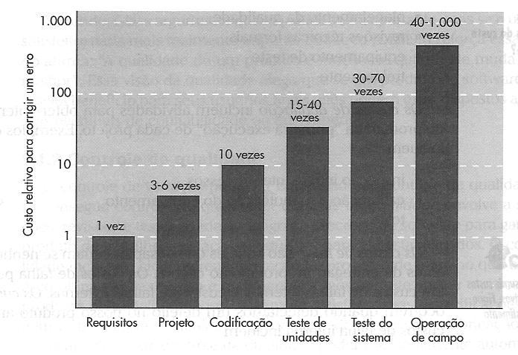
Custo relativo para corrigir um erro
Aspectos Adicionais de Qualidade

Slide 24
Principais Normas e Modelos de Qualidade de Software
Aspectos Adicionais de Qualidade
ISO 9126 - Norma para qualidade de produtos de software
ISO 14598 - Guias para avaliação de produtos de software
ISO 12119 - Norma para qualidade de pacotes de software
ISO 12207 - Processos de ciclo de vida do software.
NBR ISO 9000-3 -Diretrizes para aplicação da norma ISO 9001 ao desenvolvimento, fornecimento e manutenção de software.
CMMI- Capability Maturity Model Integrated. Modelo do SEI que estende o CMM para avaliação de processos de software.
MPS.BR - Melhoria de Processos do Software Brasileiro
SPICE / ISO 15504 - Projeto da ISO/IEC para avaliação dos processos de desenvolvimento de software.
PSP - Personal Software Process - Modelo do SEI que define disciplinas para qualidade pessoal do engenheiro de software.

Slide 25
Outras Normas ISO adjacentes
Aspectos Adicionais de Qualidade
ISO 20000 -Tecnologia da informação: define processos de gerenciamneto de serviço de TI.
ISO 17799 - Tecnologia da informação: código de conduta para a gestão da segurança da informação.
ISO 10006 -Gestão da qualidade (aplicada em gestão de projetos).
ISO 15288 – Engenharia de Sistemas (Processo de ciclo de vida de sistemas)

Slide 26
Institutos relacionados a Qualidade
ISO: Internationational Organization for Standartization
IEC: Internationa Electrotechnical Commission
IEEE: Institute of Electrical and Electronics Engineering
ABNT: Associação Brasileira de Normas Técnicas
PMI: Project Management Institute
SEI: Software Engineering Institute (CMMI)
Softex (MPS.BR – Melhoria do Processo de Software Brasileiro)
...
Engenharia de Software I - Profa. Ana Paula G. Serra

Slide 27

Algumas afirmações para pensar
A implantação de programas de qualidade deve levar em consideração a realidade da empresa e seus objetivos.
Qualidade é bom senso e ferramenta de gestão.
Qualidade não produz milagres.
A implantação de programas de qualidade nas empresas enfrenta muitos obstáculos.
A qualidade é recompesadora em todos os sentidos.
Engenharia de Software I - Profa. Ana Paula G. Serra

Slide 28

ISO/IEC 9126 – Qualidade do Produto
A norma ISO 9126 foi desenvolvida em uma tentativa de identificar os atributos de qualidade para software. A norma identificar 6 atributos chaves de qualidade, que são:
        Funcionalidade
        Confiabilidade
        Usabilidade
        Eficiência
        Manutenibilidade
        Portabilidade
A estrutura da ISO/IEC 9126 possui, também, um conjunto de documentos técnicos, que definem características de qualidade de software e seus indicadores, orientando o planejamento e a execução da avaliação (SCALET, 1995).
Engenharia de Software I - Profa. Ana Paula G. Serra

Slide 29
Tabela de Características e
Subcaracterísticas ISO/IEC 9126
FUNCIONALIDADE: conjunto de funções e propriedades específicas do produto, que devem satisfazer as necessidades do usuário. | Adequação: existência de um conjunto de funções apropriadas para as tarefas requeridas. Acurácia: produção de resultados ou efeitos corretos. Interoperabilidade: habilidade de interação do produto de software com outros produtos. Conformidade: o produto deve estar de acordo com as convenções, as normas ou os regulamentos estabelecidos. Segurança: aptidão para evitar acessos não autorizados a programas e dados.
Engenharia de Software I - Profa. Ana Paula G. Serra

Slide 30
Tabela de Características e
Subcaracterísticas ISO/IEC 9126
CONFIABILIDADE: o produto de software deve ser capaz de manter seu nível de desempenho e estar disponível para uso, ao longo do tempo, nas condições estabelecidas. | Maturidade: estado de maturação do software, detectada por sua baixa freqüência de falhas. Tolerância a falhas: capacidade do produto para manter determinado nível de desempenho, mesmo na presença de falhas ou problemas. Recuperabilidade: capacidade do produto para restabelecer o nível de desempenho desejado e recuperar dados em caso de falhas.
Engenharia de Software I - Profa. Ana Paula G. Serra

Slide 31
Tabela de Características e
Subcaracterísticas ISO/IEC 9126
USABILIDADE: Medida do esforço (facilidade de uso) necessário para a utilização do sistema de software, baseado no perfil de usuário. | Inteligibilidade: medida da facilidade do usuário reconhecer o funcionamento do produto e sua aplicação. Facilidade de Aprendizado: medida de facilidade de aprendizado do software. Operacionalidade: medida para operar e controlar operações pertinentes ao software.
Engenharia de Software I - Profa. Ana Paula G. Serra

Slide 32
Tabela de Características e
Subcaracterísticas ISO/IEC 9126
EFICIÊNCIA: relação entre o nível de desempenho do software e a quantidade de recursos Utilizada – otimização dos recursos do sistema, sob condições de uso pré-estabelecidas. | Comportamento em relação ao tempo: medida do tempo de resposta e de processamento. Comportamento em relação aos recursos: mediada da quantidade de recursos (CPU, disco, memória) e a duração do seu uso ao executar funções específicas.
Engenharia de Software I - Profa. Ana Paula G. Serra

Slide 33
Tabela de Características e
Subcaracterísticas ISO/IEC 9126
MANUTENIBILIDADE: medida do esforço necessário para realizar alterações no produto de Software. | Analisabilidade: medida do esforço necessário para diagnosticar deficiências ou causas de falhas, ou localizar as partes a serem modificadas para corrigir os problemas do software. Modificabilidade: medida do esforço necessário para realizar as alterações, remover falhas ou para adequar o produto a eventuais mudanças. Estabilidade: medida de riscos ou ocorrências de defeitos inesperados provenientes de modificações. Testabilidade: medida do esforço necessário para testar o software alterado.
Engenharia de Software I - Profa. Ana Paula G. Serra

Slide 34
Tabela de Características e
Subcaracterísticas ISO/IEC 9126
PORTABILIDADE: medida de facilidade do software ser transferido para um outro ambiente operacional. | Adaptabilidade: medida de facilidade de um produto funcionar em outros ambientes operacionais diferentes do originalmente especificado. Facilidade de Instalação: medida de esforço de instalação do produto de software. Conformidade com padrões de portatilidade: medida do nível de conformidade do produto segundo os padrões ou convenções de portatilidade. Facilidade de Substituição: medida do esforço necessário para utilizar o produto de software em substituição por outro, sem grandes esforços.
Engenharia de Software I - Profa. Ana Paula G. Serra

Slide 35
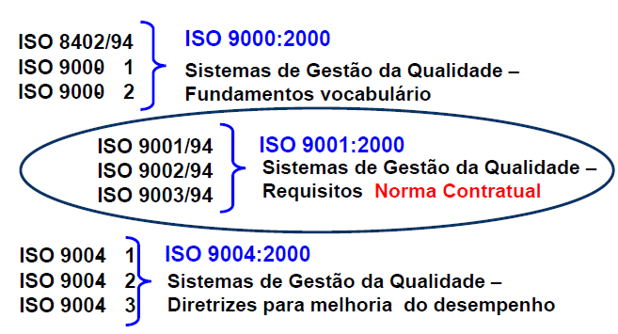
ISO 9000:1994 x 2000
Engenharia de Software I - Profa. Ana Paula G. Serra

Slide 36
Processos
Introdução ao CMMI
Imaturo
Ad hoc; processo improvisado por profissionais e gestores
Não é rigorosamente seguido e o cumprimento não é controlado
Altamente dependente dos profissionais atuais
A funcionalidade e a qualidade do produto podem ficar comprometidas para que prazos sejam cumpridos
Qualidade difícil de se prever
Maduro
Consistente com a maneira que o trabalho é realmente executado
Definido, documentado e melhorado constantemente
Compreendido, utilizado, vivo e ativo
Com o apoio visível da alta administração e outras gerências
Uso disciplinado da tecnologia
Engenharia de Software I - Profa. Ana Paula G. Serra

Slide 37
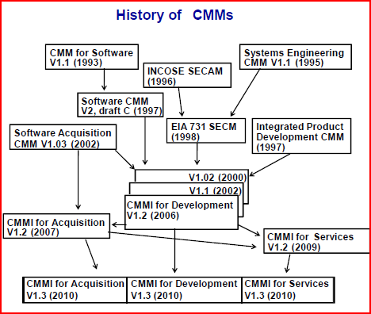
Histórico - CMMI
ISO 9000
SPICE
ISO 15504
ISO 12207
Engenharia de Software I - Profa. Ana Paula G. Serra

Slide 38
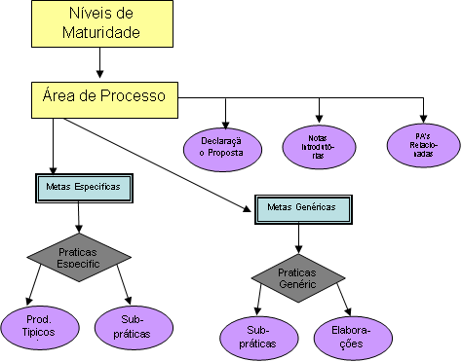
Componentes do Modelo
Visão Geral do CMMI
Engenharia de Software I - Profa. Ana Paula G. Serra

Slide 39
CMMI – Níveis
S
E
Automatizado
5
Em Otimização
4
S
E
Processo Medido
Gerenciado
Quantitativamente
3
Processo Definido
Definido
S
E
2
Gerenciado
S
E
Marcos de
gerenciamento
1
Inicial
S
E
Inicial
Engenharia de Software I - Profa. Ana Paula G. Serra

Slide 40
CMMI – Níveis
Na Engenharia de Software a expressão ad hoc é utilizada para referenciar ciclos completos de construção de software que não foram projetados.
Em um processo ad hoc, nenhuma técnica de uso geral é empregada pois as fases variam a cada aplicação.
Hipóteses ad hoc não são necessariamente incorretas.
Inicial: O processo de software é
Caracterizado como “ad hoc” e até
mesmo ocasionalmente caótico.
Poucos processos são definidos e
o sucesso depende de esforço
individual.
5
Em Otimização
4
Gerenciado
Quantitativamente
3
Definido
2
Gerenciado
1
Inicial
Processo artesanal intuitivo
Engenharia de Software I - Profa. Ana Paula G. Serra

Slide 41
CMMI – Níveis
Gerenciado: Os processos básicos de gestão
de projeto são estabelecidos para
acompanhar custo, cronograma e
funcionalidade. A disciplina
do processo existe para repetir sucessos
anteriores em projetos com
aplicações similares.
5
Em Otimização
4
Gerenciado
Quantitativamente
3
Definido
2
Gerenciado
Processo
Disciplinado
1
Inicial
Engenharia de Software I - Profa. Ana Paula G. Serra

Slide 42
CMMI – Níveis
Definido: O processo de software para as
atividades de gestão e engenharia é
documentado, padronizado e integrado
em um processo de software padrão
para a organização. Todos os projetos
utilizam uma versão
aprovada do processo
de software padrão para
desenvolver e manter
software
5
Em Otimização
4
Gerenciado
Quantitativamente
3
Definido
2
Gerenciado
Processo
Padronizado
Consistente
1
Inicial
Engenharia de Software I - Profa. Ana Paula G. Serra

Slide 43
CMMI – Níveis
Gerenciado Quatitativamente:
Medidas detalhadas do
processo de software e da qualidade
do produto são realizadas.
O processo e os produtos de software
são quantitativamente
compreendidos e controlados.
5
Em Otimização
4
Gerenciado
Quantitativamente
3
Definido
2
Gerenciado
Processo
Previsível
1
Inicial
Engenharia de Software I - Profa. Ana Paula G. Serra

Slide 44
CMMI – Níveis
Em Otimização: A melhoria contínua do
processo é propiciada pelo
feedback quantitativo do processo
e pelas ideias e tecnologias
inovadoras.
5
Em Otimização
4
Gerenciado
Quantitativamente
3
Definido
2
Gerenciado
Melhoria
Contínua
1
Inicial
Engenharia de Software I - Profa. Ana Paula G. Serra

Slide 45
CMMI – Áreas de Processo
Gerenciamento de Requisitos
Gestão de Contrato com Fornecedor
Gerencia da Configuração
Medição e Análise
Controle e Monitoramente de Projeto
Planejamento
Garantia da Qualidade do
Processo e do Produto
5
Em Otimização
4
Gerenciado
Quantitativamente
3
Definido
2
Gerenciado
1
Inicial
Engenharia de Software I - Profa. Ana Paula G. Serra

Slide 46
CMMI – Áreas de Processo
Desenvolvimento de Requisitos
Gestão de Risco
Solução Técnica
Validação
Verificação
Análise de Decisão e Resolução
Gestão Integrada de Projetos
Definição do Processo Organizacional
Foco no Processo
Organizacional
Treinamento Organizacional
Integração de Produtos
5
Em Otimização
4
Gerenciado
Quantitativamente
3
Definido
2
Gerenciado
1
Inicial
Engenharia de Software I - Profa. Ana Paula G. Serra

Slide 47
CMMI – Áreas de Processo
Desempenho do Processo Organizacional
Gerenciamento Quantitativo do Projetos
5
Em Otimização
4
Gerenciado
Quantitativamente
3
Definido
2
Gerenciado
1
Inicial
Engenharia de Software I - Profa. Ana Paula G. Serra

Slide 48
CMMI – Áreas de Processo
Análise e Resolução das Causas
Gerenciamento de Desempenho Organizacional
5
Em Otimização
4
Gerenciado
Quantitativamente
3
Definido
2
Gerenciado
1
Inicial
Engenharia de Software I - Profa. Ana Paula G. Serra

Slide 49
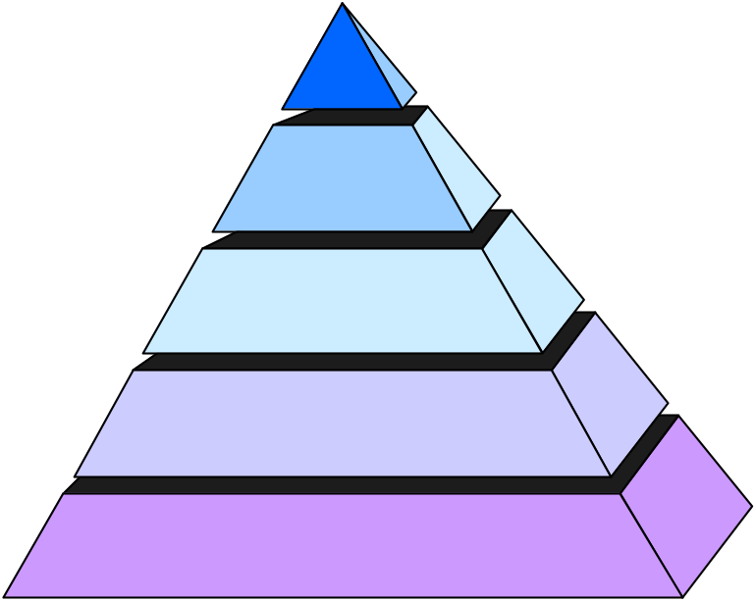
Representações do CMMI
Continuo
Estagiado
ML5
ML4
Níveis de Capacidade
Níveis de Maturidade
0 1 2 3 4 5
ML3
ML2
ML 1
PA
PA
PA
. . .para uma única área de
processo ou um conjunto de
áreas de processo.
. . .para um conjunto de áreas de processo estabelecidas pela organização.
Engenharia de Software I - Profa. Ana Paula G. Serra

Slide 50


CMMI e Metodologias Ágeis
O Modelo CMMI “orienta” as boas práticas para o desenvolvimento de software organizando os processos em áreas e identificando as boas praticas em cada uma, para que a qualidade do produto seja alcançada.
O modelo CMMI define uma estrutura com organização de ações.
A Metodologia ágil diz como devem ser estas ações.
A formalização das atividades de desenvolvimento das metodologias podem ser definidas de forma que atenda a flexibilidade da metodologia com a formalização dos modelos de qualidade.
Engenharia de Software I - Profa. Ana Paula G. Serra

Slide 51
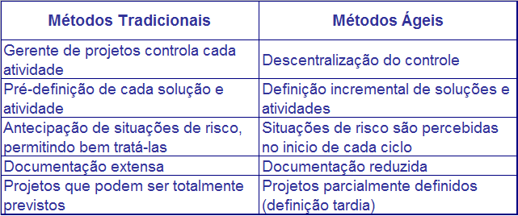
CMMI e Metodologias Ágeis
Engenharia de Software I - Profa. Ana Paula G. Serra

Slide 52
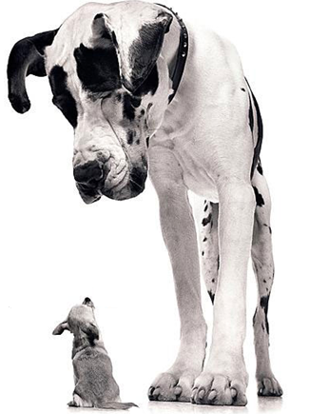
CMMI e Metodologias Ágeis
CMMI e Metodologias Ágeis Combinam?
Engenharia de Software I - Profa. Ana Paula G. Serra

Slide 53
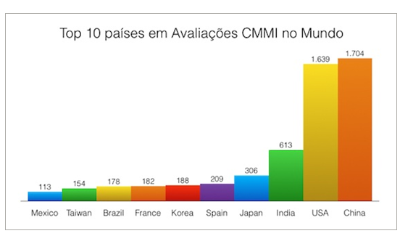
Algumas informações de avaliações CMMI no mundo
Fonte: SEI – Maio/2011
Engenharia de Software I - Profa. Ana Paula G. Serra

Slide 54
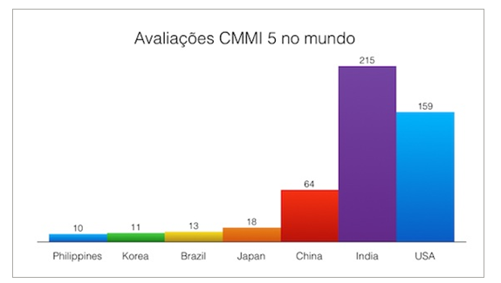
Algumas informações de avaliações CMMI no mundo
Fonte: SEI – Maio/2011
Engenharia de Software I - Profa. Ana Paula G. Serra

Slide 55
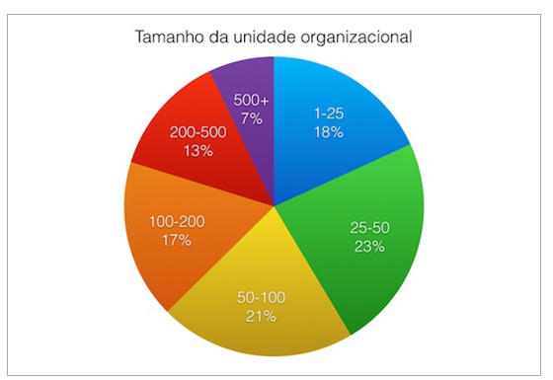
Algumas informações de avaliações CMMI no mundo
Fonte: SEI – Maio/2011
Engenharia de Software I - Profa. Ana Paula G. Serra

Slide 56
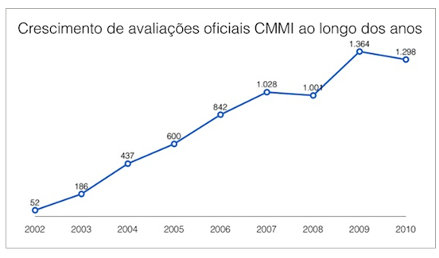
Algumas informações de avaliações CMMI no mundo
Fonte: SEI – Maio/2011
Engenharia de Software I - Profa. Ana Paula G. Serra

Slide 57
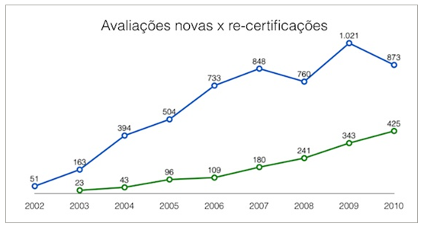
Algumas informações de avaliações CMMI no mundo
Fonte: SEI – Maio/2011
Engenharia de Software I - Profa. Ana Paula G. Serra

Slide 58
Algumas informações de avaliações CMMI no mundo
Pontos importantes
Desde 2002, 6808 avaliações foram reportadas ao SEI
Avaliações reportadas da Espanha, Brasil, China, Argentina e India estão crescendo rapidamente
Mais de 61% das organizações avaliadas tem até 100 funcionários
A maioria das avaliações reportadas referem-se aos níveis 2 e 3 do CMMI
China e Estados Unidos representam metade das avaliações CMMI do mundo
Tempo médio para atingir um nível de maturidade CMMI
CMMI 2: Entre 4 à 11 meses
CMMI 3: Entre 2 à 20 meses
CMMI 4: Entre 4 à 28 meses
CMMI 5: Entre 5 à 28 meses
Engenharia de Software I - Profa. Ana Paula G. Serra

Slide 59
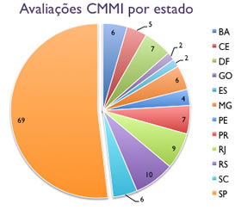
Empresas Certificadas no Brasil – Nível 2
Embraer SP 2006
FITec PE 2005
Fortaleza CE 2003
Foursys Projetos e Sistemas SP 2010
Gad’Brivia RS 2010
G&P – Gennari & Peartree SP 2003
General Motors SP 2005
Getronics SP 2005
GSW SP 2008
GVDASA Informatica RS 2009
HP SP 2005
ilegra RS 2009
Inatel MG 2003
Infoserver SP 2004
Inovare Tecnologia PR 2010
Instituto Atlântico CE 2003
Interact Solutions RS 2009
Itaú SP 2005
Itautec SP 2008
IVIA CE 2008
Johnson & Johnson SP 2008
Kostal Eletromecânica SP 2008
LG Sistemas GO 2008
LinkNet DF 2010
Logocenter SC 2005
Kenta Informática RS 2010
M.I. Montreal Informática RJ 2004
Matera Systems SP 2005
MATERA Systems Informática SP 2009
Message RJ 2008
META IT RS 2007
Microsiga Software SP 2005
MJV Tecnologia RJ 2009
MSA Informática MG 2005
Nec do Brasil SP 2003
Pitang High Performance RS 2009
Prime Informática SP 2005
Procwork SP 2005
Phoebus PB 2010
Recife PE 2002
Red & White IT Solutions GO 2009
Relacional - 2006
Relacional Consultoria RJ 2005
Santander Banespa SP 2005
SERPRO Salvador BA 2003
Sigma Dataserv Informatica PR 2010
Sistran SP 2009
Spress Informática S/A MG 2005
Stefanini SP 2002
Suntech SC 2009
T-Systems SP 2005
Teclógica Serviços em Informática SC 2009
Tele Design SP 2002
Telefonica Pesquisa e Desenvolvimento SP 2007
Telefônica Pesquisa e Desenvolvimento SP 2008
TSE DF 2005
Unitech BA 2005
Vixteam ES 2006
Vorlans - 2007
ZCR Informática BA 2006
ZCR Informática BA 2009
7COMm SP 2005
Alstom Transportes SP 2002
AMS Tecnologia SP 2004
Atech Tecnologias Críticas SP 2003
Atos Origin SP 2004
ATT/PS Informática MG 2009
Avansys Tecnologia BA 2009
Brasília DF 2003
BRQ SP 2004
BSI Tecnologia PR 2004
C.E.S.A.R PE 2003
Cetil Sistemas de Informática SC 2009
Citibank SP 2003
Claro SP 2010
Complex SP 2009
CPM SC 2005
CPM SP 2005
CPqD SP 2003
Credicard SP 1998
CTIS DF 2005
CTIS PR 2007
DB1 Informática PR 2010
DBServer RS 2009
DBC Company RS 2010
Dell RS 2003
Digistar RS 2010
Disoft SP 2003
DRM SP 2005
DTS Latin America SP 2003
e-Dablio RJ 2003
Engenharia de Software I - Profa. Ana Paula G. Serra

Slide 60
Empresas Certificadas no Brasil – Nível 3
7COMm SP 2008
Accenture SP 2005
Accenture Brazil SP 2009
Accenture Delivery Center SP 2004
Atos Origin SP 2007
B2Br – Business to Business Informática DF 2008
BSI Tecnologia PR 2010
C.E.S.A.R – Recife Center PE 2007
Cinq Technologies PR 2009
CI&T SP 2004
CITS – Centro Internacional de Tecnologia de
Software PR 2009
CPqD SP 2009
CWI Software Ltda RS 2009
DATUM RS 2009
DBA Engenharia de Sistemas RJ 2001
e-Core RS 2009
EDS SP 2001
Ericsson SP 2001
Hold SP 2009
IBM Fábrica de Software SP 2003
Inovare PR 2010
Instituto Atlantico CE 2006
Instituto de Pesquisas Eldorado SP 2005
Itaú SP 2007
Itatec SP 2010
Kaizen Consultoria e Serviços SP 2008
Motorola SP 2001
NTConsult RS 2009
Politec SP 2005
Qualitas SP 2006
Senior Sistemas SC 2008
Serasa SP 2008
Sofhar Gestão e Tecnologia PR 2009
Spress Informática S/A MG 2007
Stefanini SP 2003
Synapsis Brasil Ltda RJ 2009
T-Systems do Brasil SP 2009
TIVIT SP 2007
Tlantic SI RS 2009
Triad System SP 2009
Unisys Corporation SP 2009
Xerox do Brasil ES 1997
Engenharia de Software I - Profa. Ana Paula G. Serra

Slide 61
Empresas Certificadas no Brasil – Nível 4
Ci&T SP 2006
EDS RJ 2003
Engenharia de Software I - Profa. Ana Paula G. Serra

Slide 62
Empresas Certificadas no Brasil – Nível 5
Accenture SP 2005
BRQ SP 2006
Ci&T SP 2007
CPM Braxis BA 2007 e 2010
EDS SP 2008
IBM RJ 2005
Instituto Atlantico CE 2009
Politec DF 2006
Spread Systems – MSA-Infor Unit MG 2010
Stefanini SP 2005
Tata Consultancy Services DF 2004
Unisys MG 2005
Engenharia de Software I - Profa. Ana Paula G. Serra

Slide 63
Profissionais CMMI
Consultor ou implementador CMMI
Pré-requisito indicado, mas não obrigatório
    Curso oficial de Introdução ao CMMI
Duração: 3 dias
Valor Médio: R$ 3.000,00
Membro de uma equipe de avaliação SCAMPI
Pré-requisitos
    Curso de introdução ao CMMI.
    “Treinamento no método de avaliação SCAMPI” do avaliador lider (Lead Appraiser) ou membro qualificado.
Instrutor oficial do curso de introdução ao CMMI
Pré-requisitos
    Curso de introdução ao CMMI.
    Treinamento de instrutor
    Avaliado ministrando o treinamento CMMI. Tudo isto, antes de ser oficialmente declarado como “Instrutor Oficial CMMI”.
Engenharia de Software I - Profa. Ana Paula G. Serra

Slide 64
Profissionais CMMI
Avaliador Oficial CMMI (Lead Appraiser)
Pré-requisitos
    Curso de introdução ao CMMI.
    Conceitos intermediários sobre o modelo
    Participação como membro de equipe de duas avaliações SCAMPI
    Curso de avaliador SCAMPI
    Avaliado em uma avaliação SCAMPI (Credencial SCAMPI) por equipe do SEI autorizada.
Obs: Para avaliador CMMI Nível 4 e 5 (High Maturity Lead Appraiser), ainda existe a necessidade de conhecimentos estatísticos e participação em avaliações CMMI níveis 2 e 3
Total de profissionais no mundo 85, sendo 2 do Brasil (ISD)
Engenharia de Software I - Profa. Ana Paula G. Serra

Slide 65
Introdução ao MPS.BR
O MPS.BR é um programa mobilizador, de longo prazo, criado em dezembro de 2003;
Coordenado pela Associação para Promoção da Excelência do Software Brasileiro (SOFTEX), que conta com apoio do Ministério da Ciência e Tecnologia (MCT), Financiadora de Estudos e Projetos (FINEP), Serviço Brasileiro de Apoio às Micro e Pequenas Empresas (SEBRAE) e Banco Interamericano de Desenvolvimento (BID).
Engenharia de Software I - Profa. Ana Paula G. Serra

Slide 66
Introdução ao MPS.BR
2012-2015
INTERNACIONALIZAÇÃO
DO MPS.BR
2008-2011
CONSOLIDAÇÃO
DO MPS.BR
2004-2007
IMPLANTAÇÃO
DO MPS.BR
Engenharia de Software I - Profa. Ana Paula G. Serra
Notes:
Vender sus ideas es desafiador. Primero, es necesario hacer con que sus oyentes estén de acuerdo con Ud.. En seguida, es necesario hacer que tomen iniciativa. Use la fórmula Evidencia – Acción – Beneficio de la Dale Carnegie Training® y Ud. realizará una presentación motivadora y en dirección a la acción.

Slide 67

Introdução ao MPS.BR
Realidade das
Empresas Brasileiras
ISO /IEC 12207
SOFTEX
Governo
Universidades
ISO /IEC 15504
MPS.BR
CMMI
Engenharia de Software I - Profa. Ana Paula G. Serra

Slide 68
Introdução ao MPS.BR
Modelo
MPS
ISO/IEC 12207
CMMI-DEV
ISO/IEC 15504
Modelo de Referência MR-MPS
Modelo de Avaliação MA-MPS
Modelo de Negócio MN-MPS
Guia Geral
Guia de Aquisição
Guia de Avaliação
Documento do MPS.BR
Guia de Implementação
Engenharia de Software I - Profa. Ana Paula G. Serra
Notes:
O programa mobilizador MPS.BR está dividido em três (3) componentes:
Modelo de Referência (MR-MPS),
Método de Avaliação (MA-MPS) e
Modelo de Negócio (MN-MPS).
Cada componente é descrito por meio de Guias e/ou de Documentos do MPS.BR.

Slide 69
Introdução ao MPS.BR
Objetivos e práticas foram distribuídos em 7 níveis de maturidade
  A - Em Otimização
  B - Gerenciado quantitativamente
  C - Definido
  D - Largamente definido
  E - Parcialmente definido
  F - Gerenciado
  G - Parcialmente Gerenciado
Engenharia de Software I - Profa. Ana Paula G. Serra

Slide 70
Introdução ao MPS.BR
MPS.BR: Estrutura do MR-MPS
Níveis de maturidade
Processo
Capacidade
AP
Propósito
Atributo
RAP
Resultado
Resultado
Engenharia de Software I - Profa. Ana Paula G. Serra

Slide 71
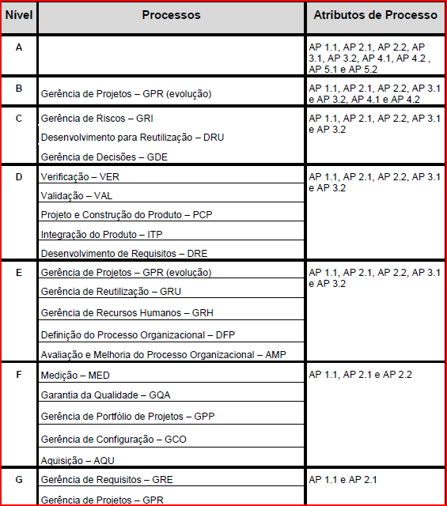
MPS.BR- Níveis de Maturidade (7 níveis)
Em Otimização
Gerenciado Quantitativamente
Definido
Largamente Definido
Parcialmente Definido
Gerenciado
Parcialmente Gerenciado
Engenharia de Software I - Profa. Ana Paula G. Serra

Slide 72
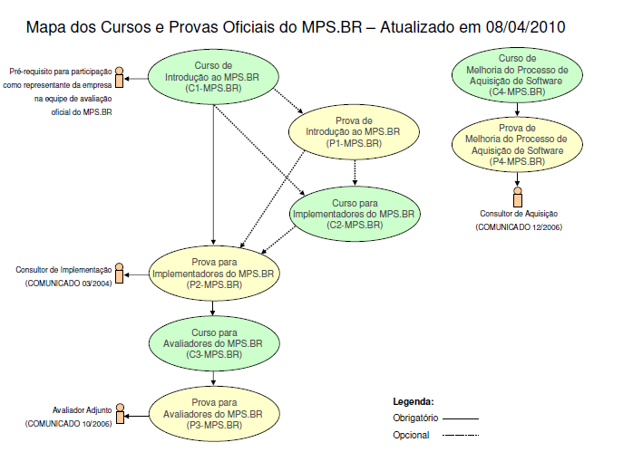
Capacitação MPS.BR: Formação de Avaliadores
Engenharia de Software I - Profa. Ana Paula G. Serra

Slide 73
Capacitação MPS.BR: Profissionais
Instrutores Habilitados para os Cursos Oficiais
27 MPS.BR -C1 - Introdução
8 MPS. BR – C2 – Implementadores
4 MPS. BR – C3 – Avaliadores
2 MPS. BR – C4 – Aquisição
8 Consultores de Aquisição Habilitados
Engenharia de Software I - Profa. Ana Paula G. Serra

Slide 74
Capacitação MPS.BR: Instituições Avaliadoras
As seguintes instituições demonstraram capacidade para avaliar o MPS.BR em organizações que implementaram o Modelo de Referência MR-MPS, seguindo o Método de Avaliação MA-MPS, conforme o Guia de Avaliação MPS.BR, o Comunicado SOFTEX MPS.BR 10/2006 e convênio assinado com a Sociedade SOFTEX:
1- ASR Consultoria e Assessoria em Qualidade Ltda (validade até 29 de novembro de 2011)
2- COPPE/UFRJ - FUNDAÇÃO COPPETEC (validade até 29 de novembro de 2012)
3- ESTRATÉGIA Tecnologia da Informação (validade até 22 de abril de 2011) - (Em Processo de Renovação)
4- FUMSOFT (validade até 19 de setembro de 2011)
5- FUNDAÇÃO VANZOLINI (validade até 30 de agosto de 2011).
6- INCREMENTAL Tecnologia em Informática Ltda (validade até 3 de novembro de 2012)
7- Pontifícia Universidade Católica do Rio Grande do Sul - PUCRS (validade até 02 de dezembro de 2011)
8- ProMove Soluções em Sistemas e Software Ltda (validade até 30 de novembro de 2011)
9- QUALITYFOCUS Consultoria e Serviços em Tecnologia da Informação Ltda (validade até 13 de maio de 2011) - (Em Processo de Renovação)
10- RIOSOFT - Sociedade Núcleo de Apoio a Produção e Exportação de Software do Rio de Janeiro (validade até 03 de novembro de 2011)
11- Software Process Consultoria em Informática Ltda (validade até 22 de junho de 2011)
12- SWQuality Consultoria e Sistemas (validade até 30 de outubro de 2012)
Engenharia de Software I - Profa. Ana Paula G. Serra

Slide 75
Capacitação MPS.BR: Instituições de Aquisição
As seguintes instituições demonstraram capacidade para trabalharem como Instituições de Consultoria de Aquisição (ICA) do MPS.BR, única e exclusivamente através das pessoas habilitadas como Consultores de Aquisição (CA) do MPS.BR, conforme COMUNICADO SOFTEX MPS 12/2006 e convênio assinado com a Sociedade SOFTEX:
1- PRIME UP (validade até 20 de outubro de 2012).
2- Q4E (validade até 16 de agosto de 2012).
Engenharia de Software I - Profa. Ana Paula G. Serra

Slide 76
Capacitação MPS.BR: Instituições Implementadoras
1- ASR Consultoria e Assessoria em Qualidade (validade até 30 de outubro de 2012)
2- CITS - Centro Internacional de Tecnologia de Software (validade até 24 de maio de 2012)
3- COPPE/UFRJ - Fundação COPPETEC (validade até 30 de novembro de 2011)
4- ENGSOFT Consultoria em Melhoria de Processos Ltda (validade 27 de agosto de 2012)
5- Estratégia Tecnologia da Informação (validade até 01 de maio de 2012)
6- FCAV - Fundação Carlos Alberto Vanzolini (validade até 31 de agosto de 2011)
7- FUMSOFT - Sociedade Mineira de Software (validade até 18 de fevereiro de 2012)
8- Incremental Tecnologia em Informática (validade até 02 de outubro de 2012)
9- ITS - Associação Instituto de Tecnologia de Software de São Paulo (validade até 05 de maio de 2011) - (Em Processo de Renovação)
10- PRIME UP Soluções em T.I. (validade até 16 de setembro de 2012)
11 - ProMove Soluções em Sistemas e Software Ltda (validade até 04 de maio de 2012)
12- QR Consultoria e Serviços (validade até 04 de dezembro de 2010) - (Em Processo de Renovação)
13 - QualityFocus - Consultoria e Serviços em Tecnologia da Informação Ltda (validade até 28 de março de 2012)
14 - RIOSOFT - Sociedade Núcleo de Apoio a Produção e Exportação de Software do Rio de Janeiro (validade até 05 de fevereiro de 2012)
15 - Software Process Consultoria em Informática Ltda (validade até 13 de outubro de 2012)
16 - SWQuality Consultoria e Sistemas (validade até 30 de maio de 2011)
17- TECVITÓRIA - Incubadora de Empresas de Base Tecnológica (validade até 31 de julho de 2012)
18- UNIFOR - Universidade de Fortaleza (validade até 14 de dezembro de 2010) - (Em Processo de Renovação)
Engenharia de Software I - Profa. Ana Paula G. Serra

Slide 77
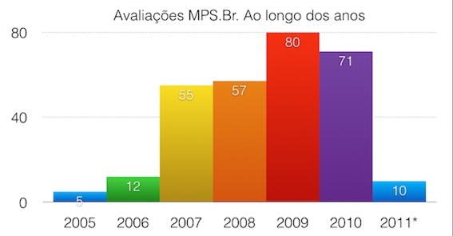
Alguns Dados do MPS.BR
Engenharia de Software I - Profa. Ana Paula G. Serra

Slide 78
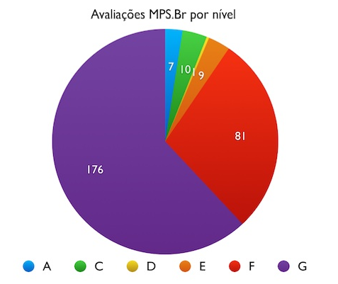
Alguns Dados do MPS.BR
Engenharia de Software I - Profa. Ana Paula G. Serra

Slide 79
Empresas Certificadas MPS.BR
3RA (ART IT) - Nível G do MPS.BR (validade até 28 abril 2013)
3WAY - Nível F do MPS.BR (validade até 11 novembro 2013)
ACCION - Nível F do MPS.BR (validade até 17 dezembro 2012)
ACOL - Nível E do MPS.BR (validade até 20 dezembro 2013)
ACOL - Nível G do MPS.BR (validade até 03 abril 2012)
ACTIVESOFT - Nível G do MPS.BR (validade até 05 outubro 2013)
ADOK - Nível G do MPS.BR (validade até 27 julho 2013)
AGE - Nível G do MPS.BR (validade até 01 dezembro 2012)
ALCATEL-LUCENT - Nível G do MPS.BR (validade até 16 dezembro 2012)
ATHENAS - Nível F do MPS.BR (validade até 13 dezembro 2013)
ATI - Nível G do MPS.BR (validade até 04 outubro 2013)
ÁTIMO - Nível G do MPS.BR (validade até 9 novembro 2013)
ATTEST - Nível G do MPS.BR (validade até 09 setembro 2013)
AVANTI - Nível F do MPS.BR (validade até 13 dezembro 2013)
AZ Informática - Nível F do MPS.BR (validade até 15 janeiro 2012)
B2TI - Nível G do MPS.BR (validade até 31 outubro 2013)
B5S - Nível G do MPS.BR (validade até 15 dezembro 2012)
BANCO DO BRASIL - Nível F do MPS.BR (validade até 17 dezembro 2012)
BENFARE - Nível G do MPS.BR (validade até 24 novembro 2012)
BETHA - Nível G do MPS.BR (validade até 15 novembro 2013)
BETTAWORK - Nível G do MPS.BR (validade até 5 maio 2013)
BHS - Nível F do MPS.BR (validade até 05 outubro 2013)
BRQ (UNIDADE CURITIBA) - Nível C do MPS.BR (validade até 25 fevereiro 2013)
BRQ (UNIDADE RIO DE JANEIRO) - Nível C do MPS.BR (validade até 25 agosto 2013)
Total de 196 em
diferentes níveis
Engenharia de Software I - Profa. Ana Paula G. Serra

Slide 80
Empresas Certificadas MPS.BR
BULL - Nível F do MPS.BR (validade até 7 abril 2014)
C&V (PROVIDER IT) - Nível F do MPS.BR (validade até 30 novembro 2012)
CABTEC - Nível G do MPS.BR (validade até 24 maio 2012)
CADSOFT - Nível F do MPS.BR (validade até 13 setembro 2013)
CADSOFT - Nível G do MPS.BR (validade até 13 maio 2012)
CALL (UNIDADE BRASÍLIA) - Nível G do MPS.BR (validade até 21 janeiro 2013)
CALL (UNIDADE PAULÍNIA) - Nível G do MPS.BR (validade até 08 abril 2013)
CALMA - Nível G do MPS.BR (validade até 29 junho 2013)
CASA DE SOFTWARE - Nível F do MPS.BR (validade até 12 agosto 2012)
CASNAV - Nível G do MPS.BR (validade até 27 janeiro 2012)
CAST - Nível C do MPS.BR (validade até 13 agosto 2013)
CF PROCESSAMENTO (FABRIQ) - Nível G do MPS.BR (validade até 23 março 2013)
CIENTEC - Nível G do MPS.BR (validade até 29 agosto 2013)
CNP-M - Nível G do MPS.BR (validade até 01 maio 2011)
CNX (Boreste) - Nível G do MPS.BR (validade até 21 julho 2011)
CONECTT - Nível F do MPS.BR (validade até 23 julho 2011)
CONSINCO - Nível C do MPS.BR (validade até 02 março 2014)
CONSINCO - Nível F do MPS.BR (validade até 02 abril 2012)
CONSULTBRASIL - Nível F do MPS.BR (validade até 23 junho 2012)
COPPE/UFRJ - Nível E do MPS.BR (validade até 15 maio 2011)
CPM BRAXIS - Nível A do MPS.BR (validade até 30 setembro 2013)
CSI - Nível F do MPS.BR (validade até 08 fevereiro 2013)
CTIC/UFPA - Nível G do MPS.BR (validade até 14 dezembro 2011)
CYBERLYNXX - Nível G do MPS.BR (validade até 16 abril 2011)
Engenharia de Software I - Profa. Ana Paula G. Serra

Slide 81
Empresas Certificadas MPS.BR
DATACOPER - Nível G do MPS.BR (validade até 30 novembro 2013)
DEXTRA - Nível F do MPS.BR (validade até 04 março 2012)
DIA SYSTEM - Nível F do MPS.BR (validade até 11 agosto 2012)
DIGITHOBRASIL - Nível F do MPS.BR (validade até 13 janeiro 2012)
DIREÇÃO - Nível G do MPS.BR (validade até 13 abril 2011)
DOMÍNIO - Nível F do MPS.BR (validade até 09 outubro 2011)
DR TECH - Nível G do MPS.BR (validade até 24 março 2013)
DRIVE - Nível F do MPS.BR (validade até 05 outubro 2013)
EAS - Nível F do MPS.BR (validade até 18 agosto 2012)
EBIS - Nível G do MPS.BR (validade até 20 dezembro 2013)
EBS - Nível G do MPS.BR (validade até 08 dezembro 2012)
ECO SISTEMAS - Nível F do MPS.BR (validade até 03 setembro 2012)
EDZA - Nível G do MPS.BR (validade até 10 novembro 2011)
E-GOVERNE (MINAURO E PERFORM) - Nível F do MPS.BR (validade até 28 julho 2012)
INFOSIGMA - Nível G do MPS.BR (validade até 23 maio 2013)
EMPRO - Nível G do MPS.BR (validade até 17 dezembro 2012)
ENGETRON - Nível F do MPS.BR (validade até 2 dezembro 2013)
E-NOVAR - Nível E do MPS.BR (validade até 9 dezembro 2013)
E-NOVAR - Nível G do MPS.BR (validade até 09 setembro 2012)
EQUILIBRIUM WEB - Nível G do MPS.BR (validade até 03 junho 2013)
ETEG - Nível F do MPS.BR (validade até 06 julho 2012)
FACILIT - Nível G do MPS.BR (validade até 21 maio 2012)
FBITS - Nível G do MPS.BR (validade até 02 dezembro 2012)
FORLOGIC - Nível G do MPS.BR (validade até 17 novembro 2013)
Engenharia de Software I - Profa. Ana Paula G. Serra

Slide 82
Empresas Certificadas MPS.BR
FORSALES (MERCANET) - Nível G do MPS.BR (validade até 22 novembro 2012)
FOSTER - Nível G do MPS.BR (validade até 23 abril 2011)
FÓTON - Nível C do MPS.BR (validade até 18 maio 2013)
FOTOSENSORES - Nível G do MPS.BR (validade até 07 outubro 2011)
G4 SOLUTIONS - Nível G do MPS.BR (validade até 29 janeiro 2012)
GELT - Nível G do MPS.BR (validade até 01 dezembro 2013)
GEO SYSTEM - Nível G do MPS.BR (validade até 16 novembro 2011)
GEOEXPLORE (COFFEY INFORMATION) - Nível F do MPS.BR (validade até 25 junho 2012)
GESTEC - Nível G do MPS.BR (validade até 03 outubro 2013)
GUENKA - Nível F do MPS.BR (validade até 03 dezembro 2013)
H2J - Nível G do MPS.BR (validade até 20 fevereiro 2014)
HEURYS - Nível E do MPS.BR (validade até 1 março 2014)
IBROWSE - Nível G do MPS.BR (validade até 11 novembro 2013)
ICARO - Nível F do MPS.BR (validade até 28 janeiro 2012)
IESP BASIS - Nível G do MPS.BR (validade até 29 abril 2013)
ILOG - Nível G do MPS.BR (validade até 23 julho 2011)
IMA - Nível D do MPS.BR (validade até 12 maio 2014)
IN FORMA - Nível F do MPS.BR (validade até 24 março 2012)
INFOCARD - Nível G do MPS.BR (validade até 18 janeiro 2013)
INFOECIA - Nível G do MPS.BR (validade até 18 novembro 2013)
INFORM - Nível F do MPS.BR (validade até 26 novembro 2012)
INFORMAL INFORMÁTICA - Nível E do MPS.BR (validade até 19 maio 2012)
INFOX - Nível G do MPS.BR (validade até 19 maio 2011)
INOVATECH (ELUMINI) - Nível F do MPS.BR (validade até 23 junho 2012)
Engenharia de Software I - Profa. Ana Paula G. Serra

Slide 83
Empresas Certificadas MPS.BR
INSTITUTO RECÔNCAVO DE TECNOLOGIA - Nível G do MPS.BR (validade até 11 maio 2012)
INTERMÍDIA - Nível G do MPS.BR (validade até 02 setembro 2012)
IVIA - Nível E do MPS.BR (validade até 19 novembro 2012)
JET - Nível G do MPS.BR (validade até 25 março 2012)
JETDATA - Nível F do MPS.BR (validade até 23 novembro 2012)
JHMM (TW SERVICES) - Nível G do MPS.BR (validade até 25 outubro 2012)
KEYWORKS - Nível G do MPS.BR (validade até 18 novembro 2012)
KMF - Nível F do MPS.BR (validade até 30 novembro 2012)
LEBRE - Nível G do MPS.BR (validade até 12 novembro 2011)
LOGIC - Nível G do MPS.BR (validade até 26 janeiro 2012)
LUMIS - Nível G do MPS.BR (validade até 18 dezembro 2011)
MESTRA - Nível G do MPS.BR (validade até 03 outubro 2013)
META SISTEMAS - Nível G do MPS.BR (validade até 03 dezembro 2012)
METADADOS - Nível G do MPS.BR (validade até 19 novembro 2012)
METATRON - Nível F do MPS.BR (validade até 14 janeiro 2013)
MGN - Nível G do MPS.BR (validade até 17 dezembro 2011)
MIRANTE - Nível G do MPS.BR (validade até 10 dezembro 2011)
MONTANA - Nível F do MPS.BR (validade até 05 maio 2011)
MONTREAL - Nível C do MPS.BR (validade até 14 dezembro 2013)
MOVE CRM - Nível F do MPS.BR (validade até 06 dezembro 2013)
MSG (Message) - Nível F do MPS.BR (validade até 08 maio 2011)
MULT SERVICES - Nível G do MPS.BR (validade até 25 abril 2014)
MULT SERVICES - Nível G do MPS.BR (validade até 30 março 2011)
MULTI SOLUTION - Nível G do MPS.BR (validade até 07 dezembro 2011)
Engenharia de Software I - Profa. Ana Paula G. Serra

Slide 84
Empresas Certificadas MPS.BR
MXM - Nível F do MPS.BR (validade até 09 dezembro 2013)
NATALSOFT - Nível G do MPS.BR (validade até 06 outubro 2013)
NEXT MILLENIUM (Dualline) - Nível G do MPS.BR (validade até 22 julho 2011)
NEXXERA TECHPEOPLE - Nível F do MPS.BR (validade até 08 dezembro 2013)
NTECH - Nível F do MPS.BR (validade até 25 novembro 2012)
NÚCLEO - Nível G do MPS.BR (validade até 25 novembro 2012)
NVI - Nível G do MPS.BR (validade até 29 novembro 2012)
OSPRA - Nível G do MPS.BR (validade até 23 junho 2013)
P&A INFORMÁTICA (Pinho) - Nível G do MPS.BR (validade até 09 novembro 2011)
PD CASE - Nível C do MPS.BR (validade até 09 setembro 2013)
PERFIL INFORMÁTICA (DIGISYSTEM) - Nível G do MPS.BR (validade até 23 março 2014)
PHOEBUS - Nível G do MPS.BR (validade até 09 dezembro 2011)
PITANG - Nível F do MPS.BR (validade até 10 setembro 2012)
POLARIS - Nível F do MPS.BR (validade até 10 fevereiro 2013)
POLIGRAPH - Nível F do MPS.BR (validade até 23 abril 2011)
POLITEC - Nível A do MPS.BR (validade até 27 maio 2012)
POWERLOGIC - Nível C do MPS.BR (validade até 09 março 2013)
PROCENGE - Nível F do MPS.BR (validade até 05 fevereiro 2012)
PRODABEL - Nível G do MPS.BR (validade até 09 junho 2011)
PRODACON - Nível G do MPS.BR (validade até 07 maio 2011)
PRODEMGE - Nível G do MPS.BR (validade até 18 abril 2014)
PROGNUS - Nível G do MPS.BR (validade até 02 dezembro 2013)
PROMOVE - Nível G do MPS.BR (validade até 28 março 2014)
PROVIDER - Nível F do MPS.BR (validade até 26 março 2012)
Engenharia de Software I - Profa. Ana Paula G. Serra

Slide 85
Empresas Certificadas MPS.BR
QUALIDADOS - Nível G do MPS.BR (validade até 11 novembro 2011)
QX3 - Nível G do MPS.BR (validade até 18 junho 2012)
R&W (Red & White) - Nível F do MPS.BR (validade até 15 dezembro 2011)
RCN - Nível F do MPS.BR (validade até 23 abril 2012)
REDES - Nível G do MPS.BR (validade até 28 novembro 2013)
REZEK (FÁCIL) - Nível F do MPS.BR (validade até 15 setembro 2013)
REZEK (Fácil) - Nível G do MPS.BR (validade até 14 maio 2012)
RIGHTWAY - Nível F do MPS.BR (validade até 15 dezembro 2013)
S3ENG (ALTOQI) - Nível G do MPS.BR (validade até 4 novembro 2013)
SEFAZ - Nível G do MPS.BR (validade até 29 abril 2013)
SI (SHIFT) - Nível F do MPS.BR (validade até 11 dezembro 2012)
SIGNA - Nível F do MPS.BR (validade até 16 março 2012)
SILT - Nível G do MPS.BR (validade até 23 março 2012)
SIMPLESTEC - Nível G do MPS.BR (validade até 08 dezembro 2011)
SIN - Nível G do MPS.BR (validade até 07 outubro 2013)
SLE - Nível F do MPS.BR (validade até 08 novembro 2013)
SMARAPD - Nível G do MPS.BR (validade até 24 março 2012)
SMART SOLUTIONS - Nível F do MPS.BR (validade até 02 fevereiro 2013)
SOCIN - Nível G do MPS.BR (validade até 23 março 2012)
SOFIS - Nível G do MPS.BR (validade até 23 agosto 2012)
SOFTCENTER - Nível G do MPS.BR (validade até 14 junho 2013)
SOFTDESIGN - Nível G do MPS.BR (validade até 11 agosto 2012)
SOFTPHARMA - Nível G do MPS.BR (validade até 01 dezembro 2013)
SOFTPLAN - Nível F do MPS.BR (validade até 01 dezembro 2013)
Engenharia de Software I - Profa. Ana Paula G. Serra

Slide 86
Empresas Certificadas MPS.BR
SST (SIENA) - Nível G do MPS.BR (validade até 02 dezembro 2013)
STEFANINI - Nível A do MPS.BR (validade até 29 setembro 2012)
STRATEGOS - Nível G do MPS.BR (validade até 06 dezembro 2012)
SUPERA - Nível G do MPS.BR (validade até 23 março 2012)
SYDLE - Nível F do MPS.BR (validade até 16 junho 2012)
SYNAPSIS - Nível C do MPS.BR (validade até 01 julho 2012)
SYNOS - Nível C do MPS.BR (validade até 16 julho 2012)
SYSDESIGN - Nível G do MPS.BR (validade até 29 maio 2011)
SYSMAP - Nível F do MPS.BR (validade até 11 maio 2013)
SYSPEC - Nível F do MPS.BR (validade até 13 agosto 2012)
TECHBIZ - Nível C do MPS.BR (validade até 14 abril 2014)
TECINCO - Nível G do MPS.BR (validade até 29 novembro 2013)
TEKNISA - Nível F do MPS.BR (validade até 10 agosto 2012)
TELES E TELES - Nível G do MPS.BR (validade até 14 junho 2012)
TEMA - Nível G do MPS.BR (validade até 01 abril 2012)
TOTVS - Nível G do MPS.BR (validade até 02 março 2014)
TREE TOOLS - Nível G do MPS.BR (validade até 22 novembro 2012)
TREVISAN - Nível G do MPS.BR (validade até 30 maio 2011)
TRIARES - Nível G do MPS.BR (validade até 03 dezembro 2012)
TRIBUNAL REGIONAL ELEITORAL DE SANTA CATARINA (TRE/SC) - Nível G do MPS.BR (validade até 03 dezembro 2012)
TTI (Cions) - Nível F do MPS.BR (validade até 31 março 2012)
TTY2000 - Nível F do MPS.BR (validade até 20 maio 2013)
VGA - Nível G do MPS.BR (validade até 19 janeiro 2013)
VTI - Nível G do MPS.BR (validade até 13 fevereiro 2014)
Engenharia de Software I - Profa. Ana Paula G. Serra

Slide 87
Empresas Certificadas MPS.BR
W3S - Nível G do MPS.BR (validade até 29 março 2012)
WORKERS - Nível G do MPS.BR (validade até 22 julho 2012)
ZCR - Nível F do MPS.BR (validade até 29 janeiro 2012)
ZEUS - Nível G do MPS.BR (validade até 31 agosto 2013)
Engenharia de Software I - Profa. Ana Paula G. Serra

Slide 88
Copyright © 2013 Profa. Dra. Ana Paula Gonçalves Serra
Todos direitos reservados. Reprodução ou divulgação total ou parcial deste documento é expressamente proíbido sem o consentimento formal, por escrito, do Professor (autor).
Engenharia de Software I - Profa. Ana Paula G. Serra

